Slide 1
Шукаємо та зберігаємо інформацію у мережі Інтернет
Виконала: вчитель інформатики
Котелевського ОЗЗСО №4
Івченко Яна Олексіївна

Slide 2
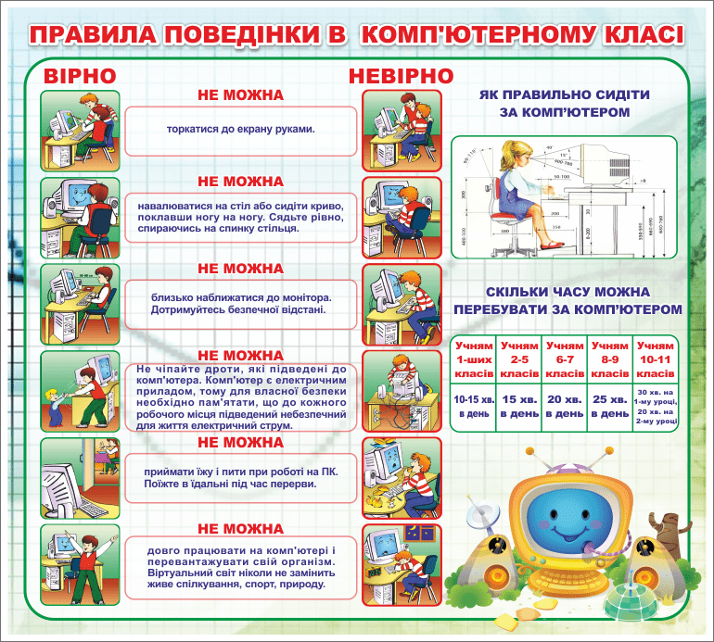

Slide 5
Програма, призначена для перегляду веб-сторінок називається браузером.

Slide 6
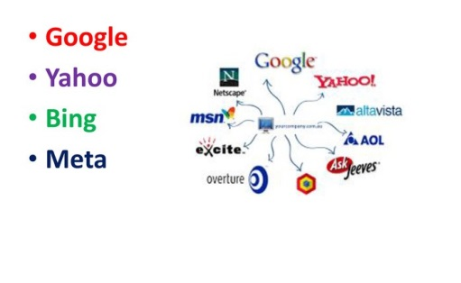

Slide 7
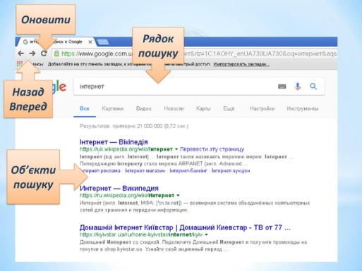

Slide 9
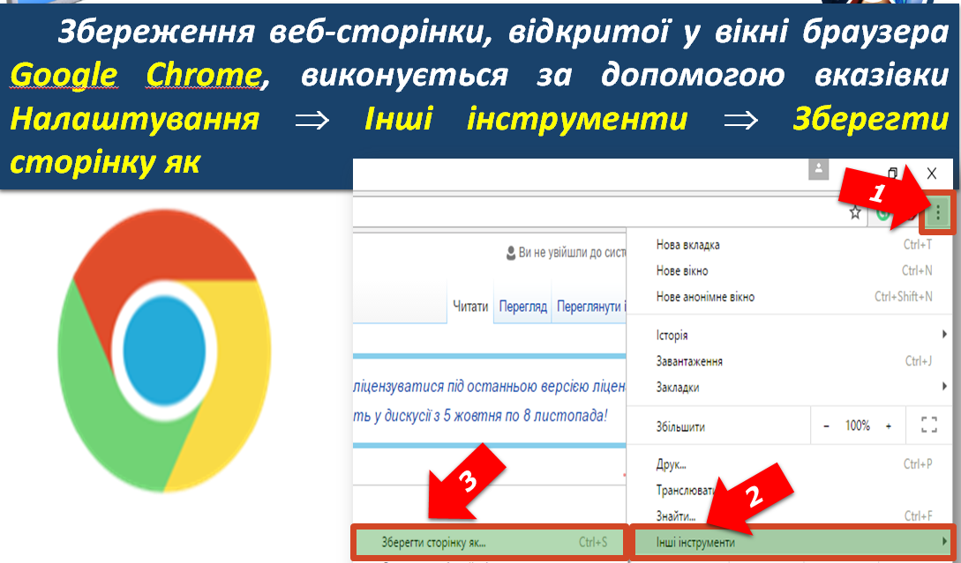
Завантаження даних з Інтернету

Slide 11
Збереження тексту

Slide 12
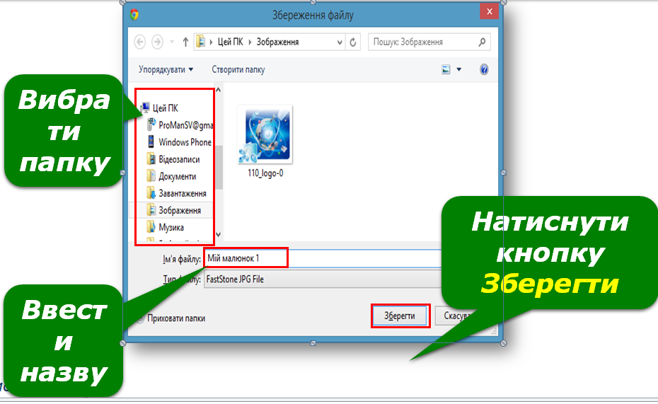
Збереження малюнка з веб­-сторінки
Вибери малюнок
Відкрий контекстне меню та вибери коменду Зберегти зображення як…
Відкрий потрібну папку, введи назву малюнка та вибери кнопку Зберегти

Slide 13
SaveFrom.net робить процес завантаження з мережі зручним та простим. Ви можете завантажувати аудіо, відео та інші типи файлів зі різних сайтів та соціальних мереж

Slide 14
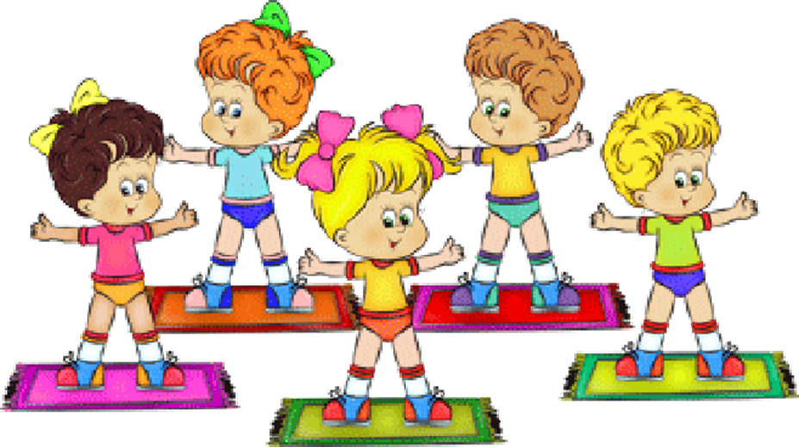
Фізкульт-
хвилинка
Слухати ми перестали
I тепер вci дружно встали.
Будем ми відпочивати,
Нумо вправу починати:
Руки – вгору, руки – вниз
I легесенько прогнись.
Покрутились, повертілись,
На хвилинку зупинились.
Пострибали, пострибали,
Раз – присіли, другий – встали.

Slide 15
Практична робота за комп’ютером

Slide 16
Дякую за увагу!

